Slide 1
Министерство образования и науки Российской Федерации
Федеральное государственное автономное образовательное учреждение
высшего профессионального образования
«ЮЖНО-УРАЛЬСКИЙ ГОСУДАРСТВЕННЫЙ УНИВЕРСИТЕТ
(национальный исследовательский университет)»
Кафедра технологии автоматизированного машиностроения
Исследование выполнено
за счет гранта Российского научного фонда № 22-29-00792
МОДЕЛИРОВАНИЕ ГЛУБИНЫ РЕЗАНИЯ
В ЦИКЛЕ ПЛОСКОГО ШЛИФОВАНИЯ С ЧПУ
Презентация и доклад на международную научно-практическую конференцию
«Материаловедение, формообразующие технологии и оборудование 2023»
(ICMSSTE 2023)
Докладчик: аспирант Семен Александрович Павлов
к.т.н. доцент Александра Викторовна Акинцева
Научный руководитель: д.т.н., профессор
Павел Петрович Переверзев
Ялта, 2023 г.

Slide 2
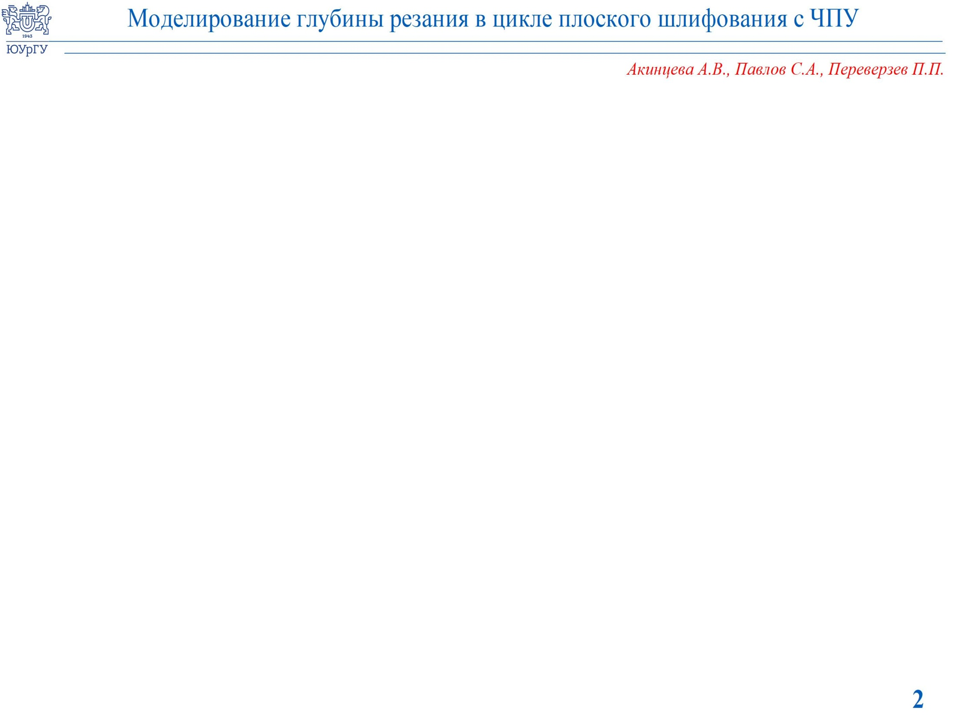
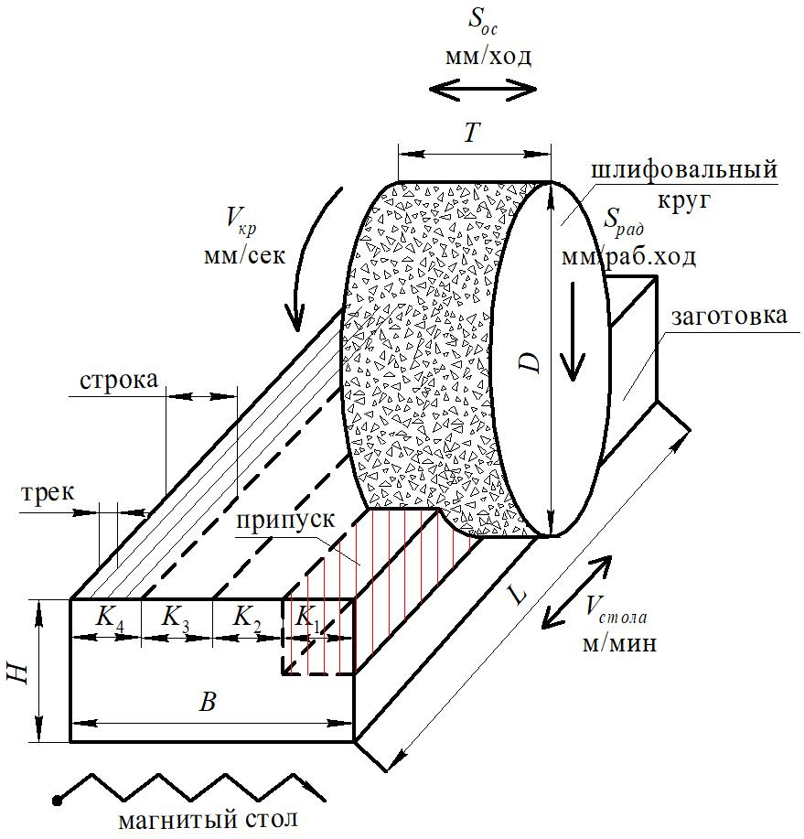
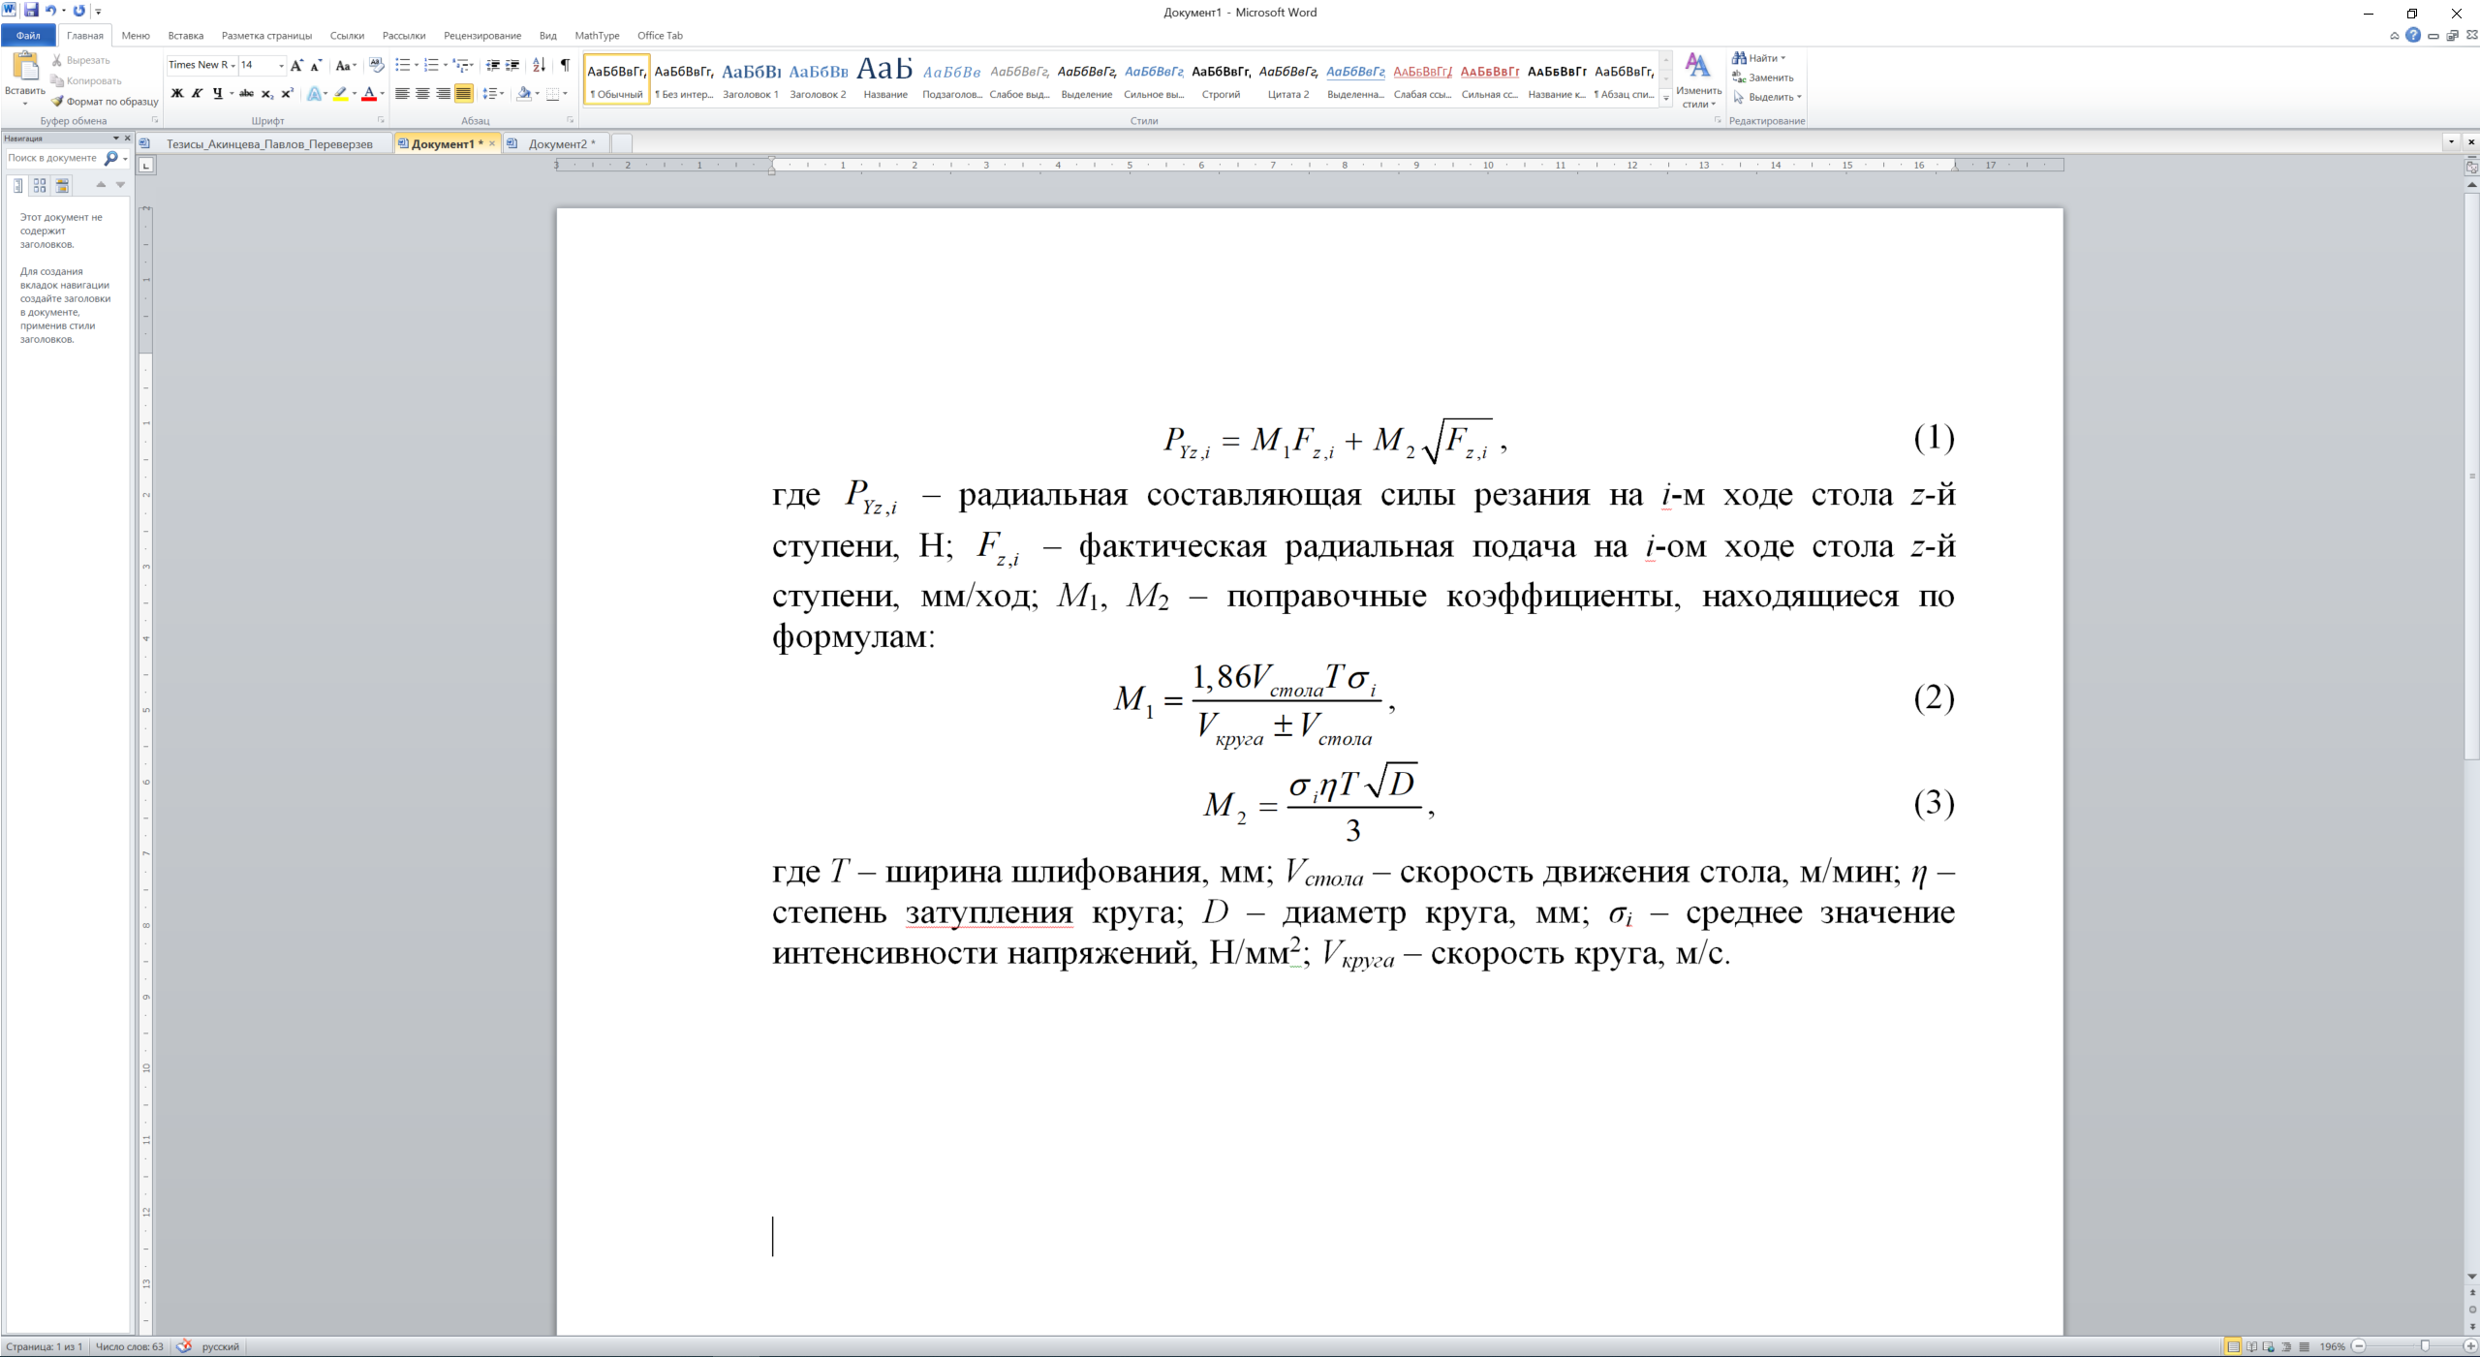
ШАГ 1: разработка аналитической основы модели
В основе разработанной модели расчета глубины резания находится СИЛОВАЯ МОДЕЛЬ процесса плоского шлифования, которая устанавливает взаимосвязь между силой резания и режимами резания, физико-механическими свойствами обрабатываемого материала, характеристикой и размерами шлифовального инструмента, степенью затупления круга и др. технологическими параметрами:
Рис. 1. Кинематическая схема
плоского шлифования
Примечание: более подробно ознакомиться с разработанной моделью силы резания, возникающей на операциях плоского шлифования, можно в статье «Аналитическая модель силы резания, возникающая в процессе плоского шлифования/ А.В. Акинцева, П.П. Переверзев // Машиностроительные технологические системы: сб. трудов межд. Конф. ДГТУ. – 2022. – 232-238с.»

Slide 3

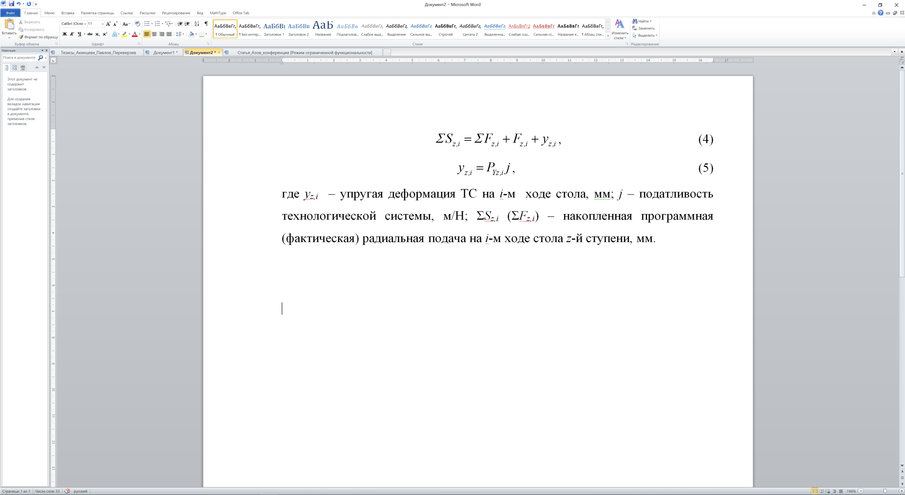
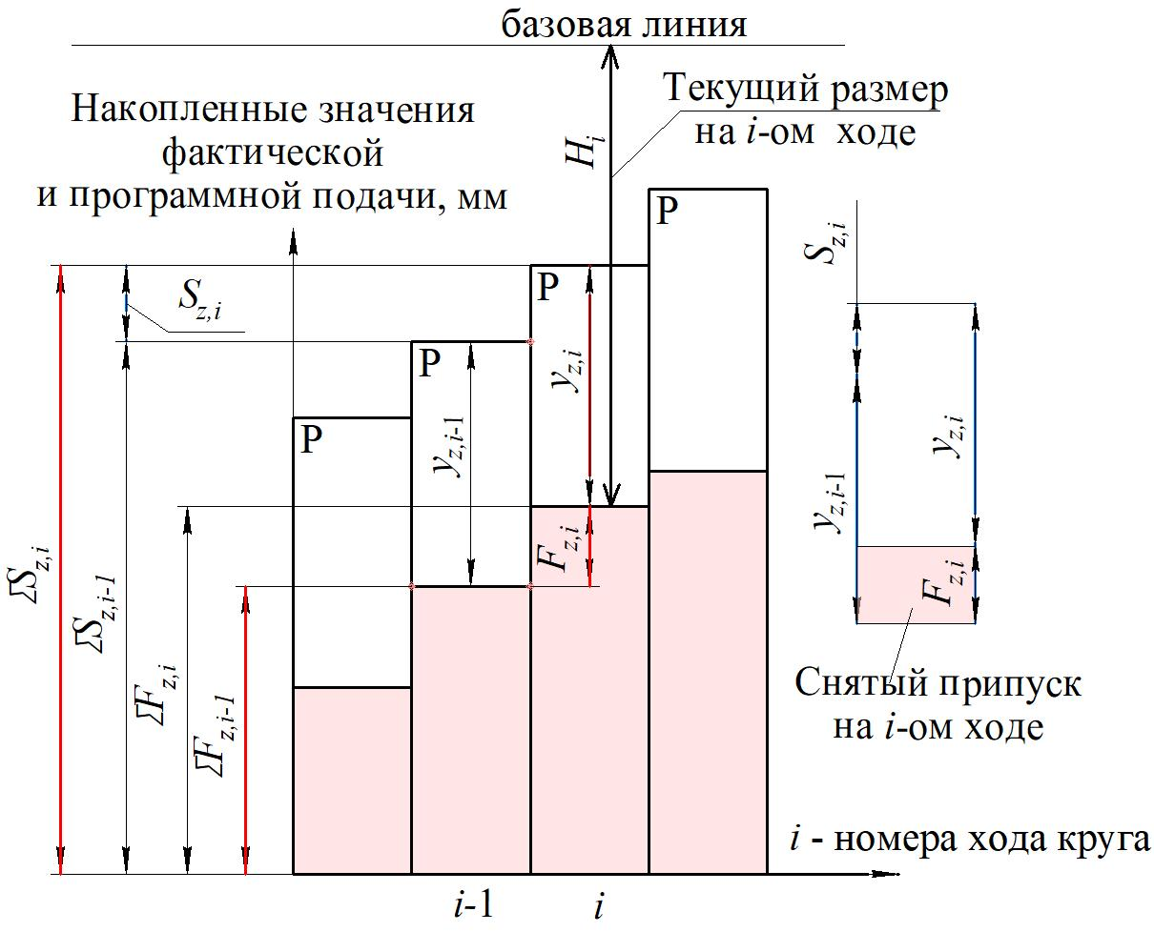
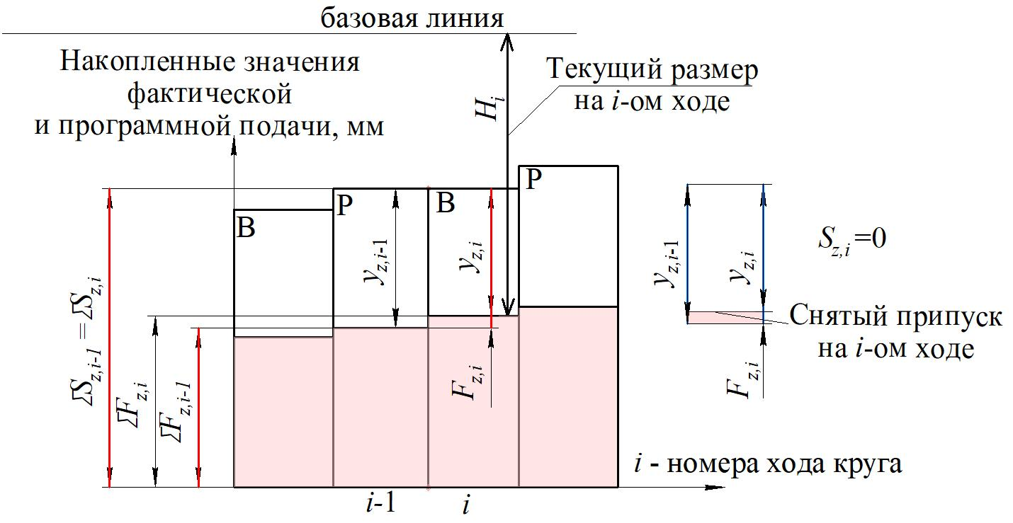
ШАГ 2: установление зависимости
Установим зависимость между накопленной фактической радиальной подачей, глубиной резания, накопленной программной радиальной подачей и упругими деформациями («размерная цепочка» на рис. 1 выделена красным цветом):
а)
б)
Р – рабочий ход / В – выхаживающий ход
Рис. 2. Графическое представление взаимосвязи накопленных значений фактической и программной радиальных подач для случаев Р-Р (а) и Р-В (б) в цикле плоского шлифования

Slide 4

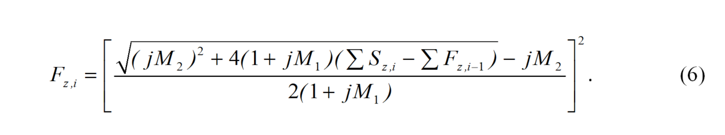
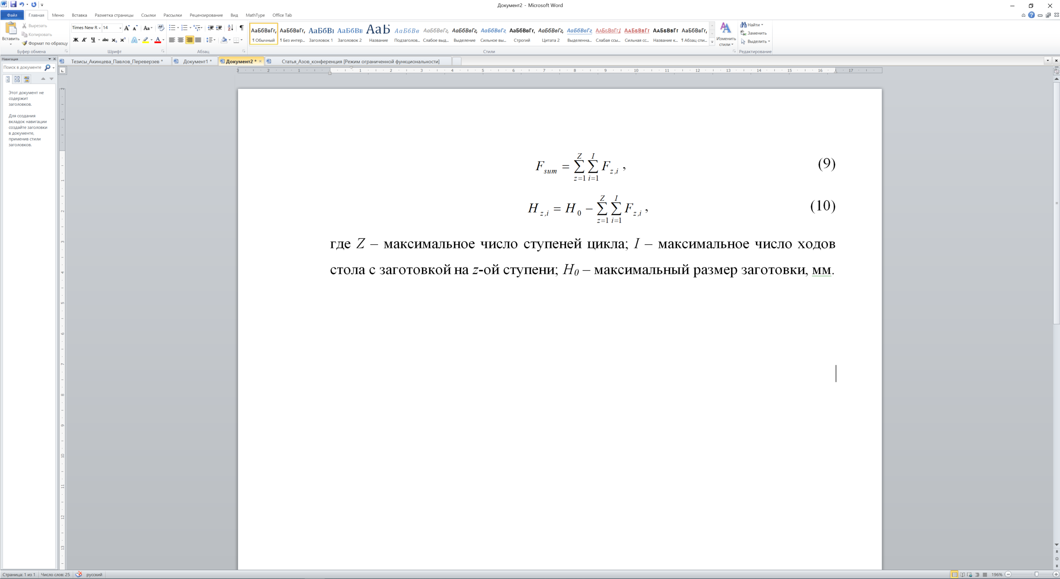
ШАГ 3: определение глубины резания, техн. размера и т.д.
С учетом формул (1) и (5) проведем преобразование формулы (4), выразив ГЛУБИНУ РЕЗАНИЯ (фактическую радиальную подачу) на каждом ходе стола с заготовкой:
В дальнейшем, зная значения величины глубины резания на каждом ходе стола с заготовкой, можно провести РАСЧЕТ НАКОПЛЕННОГО ЗНАЧЕНИЯ ВЕЛИЧИН ФАКТИЧЕСКИ СНЯТОГО ПРИПУСКА F_{sum} через суммирование значений всех подач на глубину на i-м ходе z-й ступени, а также ТЕХНОЛОГИЧЕСКОГО РАЗМЕРА H_{z,i} при формообразовании обрабатываемой поверхности

Slide 5

Практическое применение полученных результатов
Направления использования результатов исследования
Перевод полученной подели расчета глубины резания, достоверно описывающей процесс формообразования обрабатываемой поверхности, в программный код позволит создать ЦИФРОВОЙ ДВОЙНИК операции плоского шлифования, интегрированный в CAM/CAD-системы различных производителей (цифровой инструмент).
1-е направление использования ЦД
Прогнозирование стабильности показателей точности и качества обрабатываемой поверхности
при изготовлении партии деталей
2-е направление использования ЦД
Проектирование оптимальных циклов
осевой и радиальной подач, скорости движения стола, реализуемых на операциях плоского шлифования с ЧПУ
Решение производственных проблем
снижение количества брака;
отказ от экспериментальной проверки режимов резания;
сокращение материальных и временных затрат на подготовительном этапе производства.
Решение производственных проблем
повышение производительности операции, стойкости режущего инструмента и сокращение себестоимости изделия;
отказ от ручного назначения режимов резания, возможность автоматизации подготовительного этапа производства и цифровизации машиностроительных предприятий.

Slide 6

СПАСИБО ЗА ВНИМАНИЕ!!!
Исследование выполнено за счет гранта
Российского научного фонда № 22-29-00792
Павлов С.А.
E-mail: semion.pavlov@yandex.ru
Акинцева А.В.
E-mail: akintsevaav@susu.ru (адрес для переписки)
Переверзев П.П.
E-mail: pereverzevpp@susu.ru

